Slide 1
Chủ đề 1: Ánh sáng
Bài 2: Độ sáng của ánh sáng

Slide 2
KHỞI ĐỘNG Tập thể dục theo bài hát

Slide 3
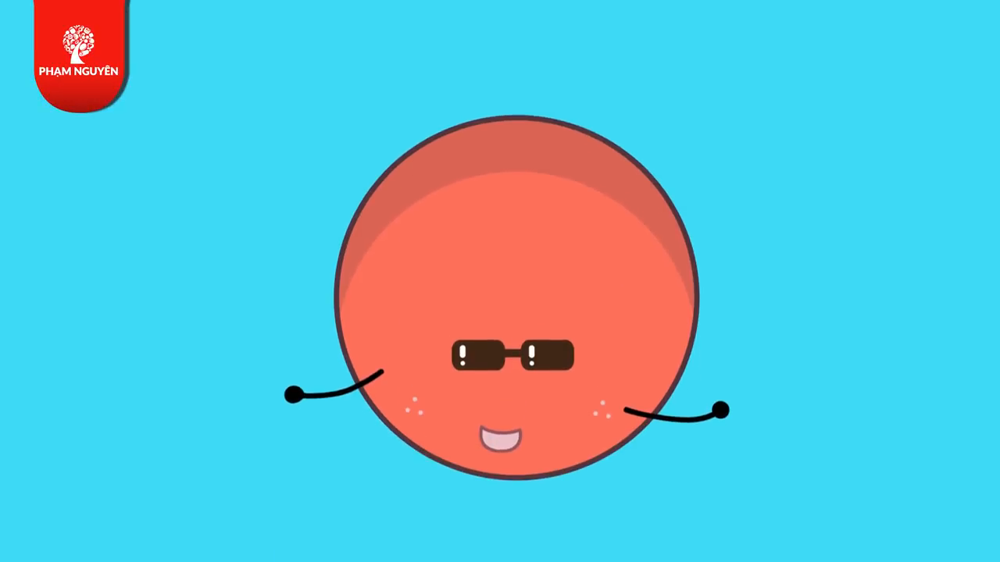
Nguồn: Kênh Youtube Choco PN
Mời các bạn cùng tập thể dục theo bài hát này nhé!

Slide 4
HOẠT ĐỘNG 1 Chọn nguồn ánh sáng an toàn

Slide 5
1. Chọn nguồn sáng an toàn
GV tiến hành ghép cặp
học sinh
Thảo luận về hành động NÊN hay
KHÔNG NÊN ở trang 9 sách STEM 1
Mời HS xung phong trả lời từng hành động

Slide 6
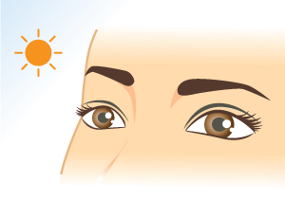


1. Chọn nguồn sáng an toàn (tiếp)
Nhìn trực tiếp vào mặt trời
Nên
Không nên
* Bấm vào ô màu xanh để hiện đáp án

Slide 7

1. Chọn nguồn sáng an toàn (tiếp)
Nhìn ánh sáng chiếu vào trang vở
khi đọc và viết
Nên
Không nên
* Bấm vào ô màu xanh để hiện đáp án

Slide 8
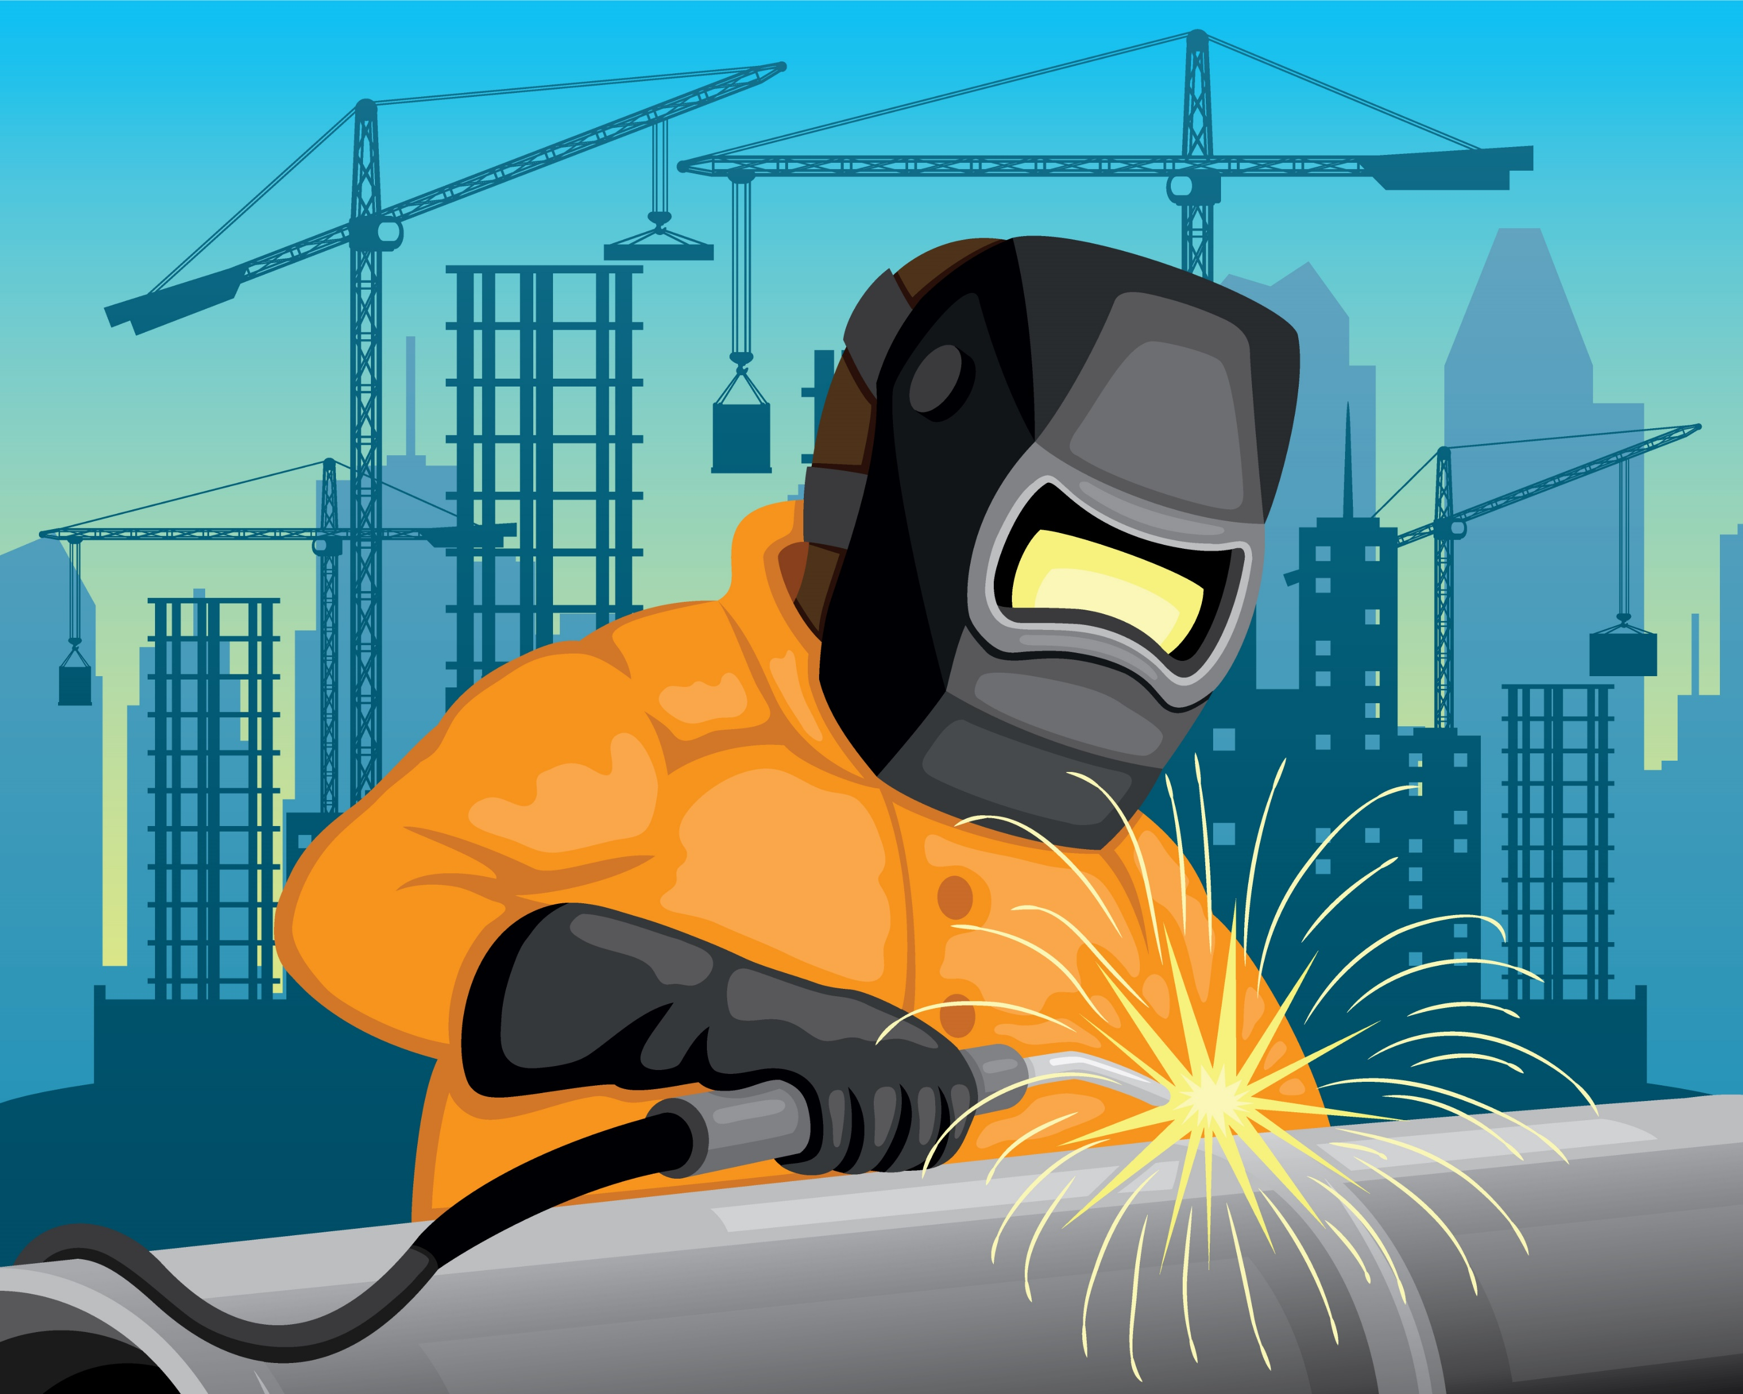
1. Chọn nguồn sáng an toàn (tiếp)
Đeo kính bảo hộ khi hàn
Nên
Không nên
* Bấm vào ô màu xanh để hiện đáp án

Slide 9

1. Chọn nguồn sáng an toàn (tiếp)
Sử dụng máy tính, điện thoại trong bóng tối
Nên
Không nên
* Bấm vào ô màu xanh để hiện đáp án

Slide 10

2. Chia sẻ
Mời em chia sẻ cách bảo vệ mắt khác trước ánh sáng nữa nhé!

Slide 11
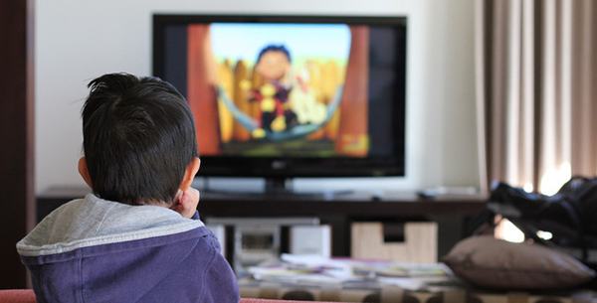
Chia sẻ cách bảo vệ mắt khác
Khoảng cách xem tivi từ 2 - 3 mét

Slide 12
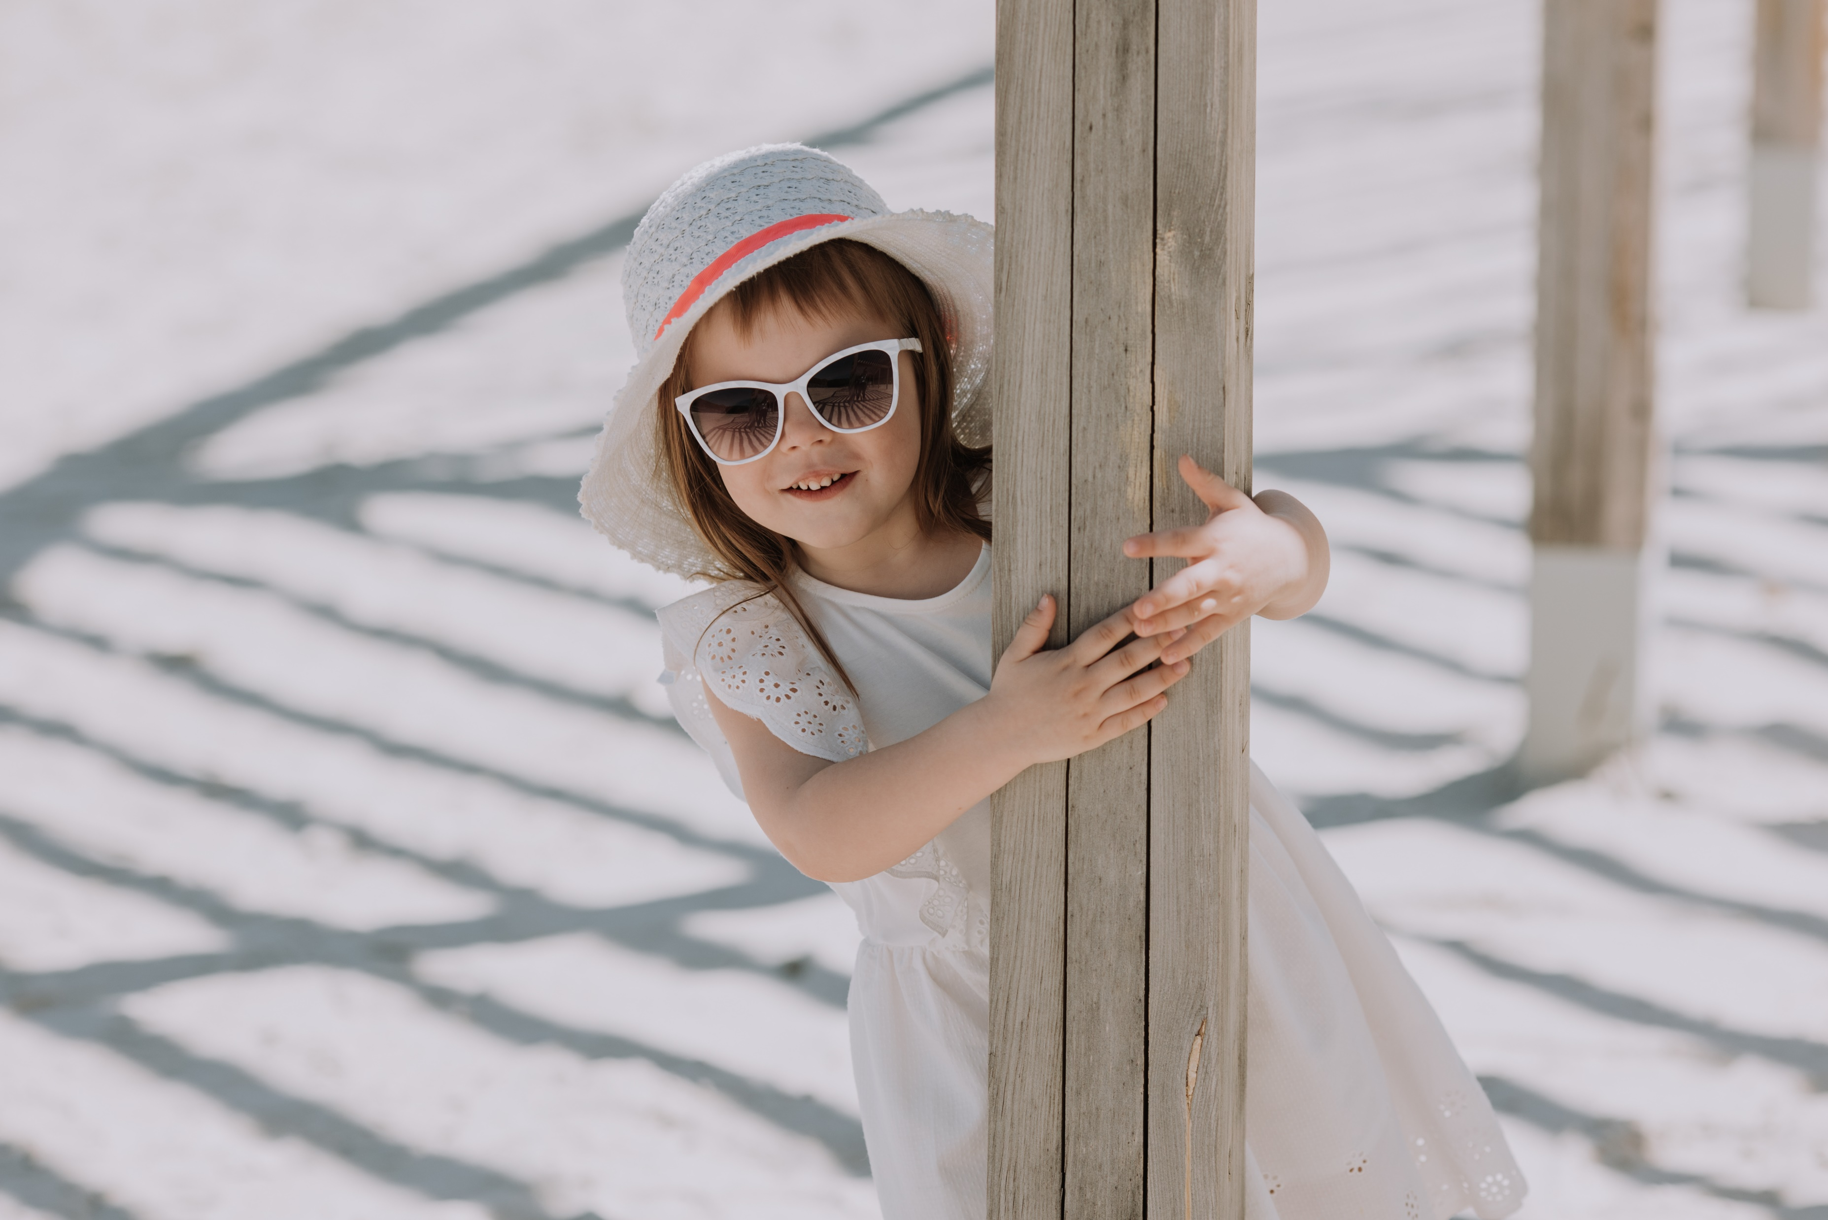
Chia sẻ cách bảo vệ mắt khác
Đeo kính râm khi ra ngoài trời nắng

Slide 13
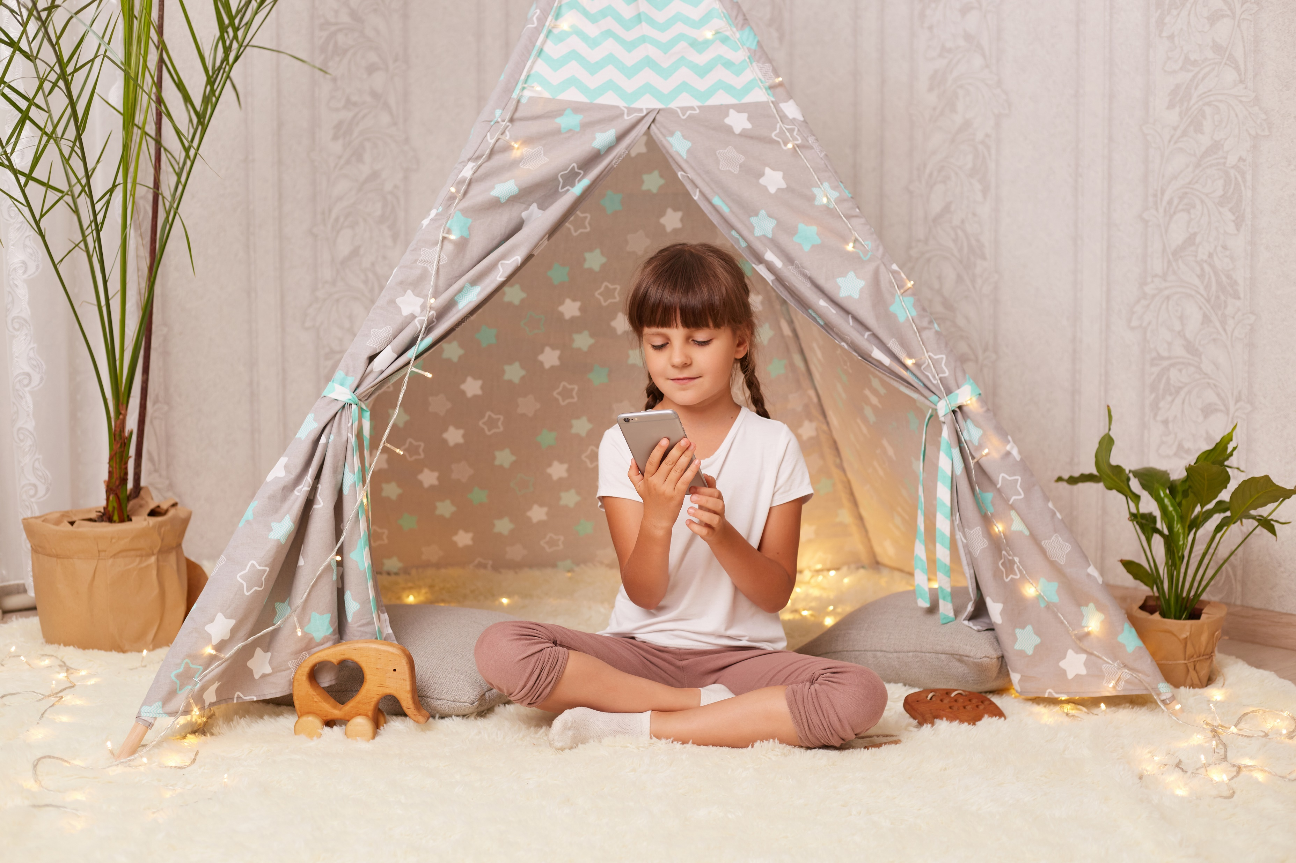
Chia sẻ cách bảo vệ mắt khác
Đảm bảo khoảng cách xem điện thoại an toàn là từ 41 - 46 Cen - ti - mét và không quá
2 tiếng/ngày

Slide 14
HOẠT ĐỘNG 2 Đo độ sáng của ánh sáng

Slide 15
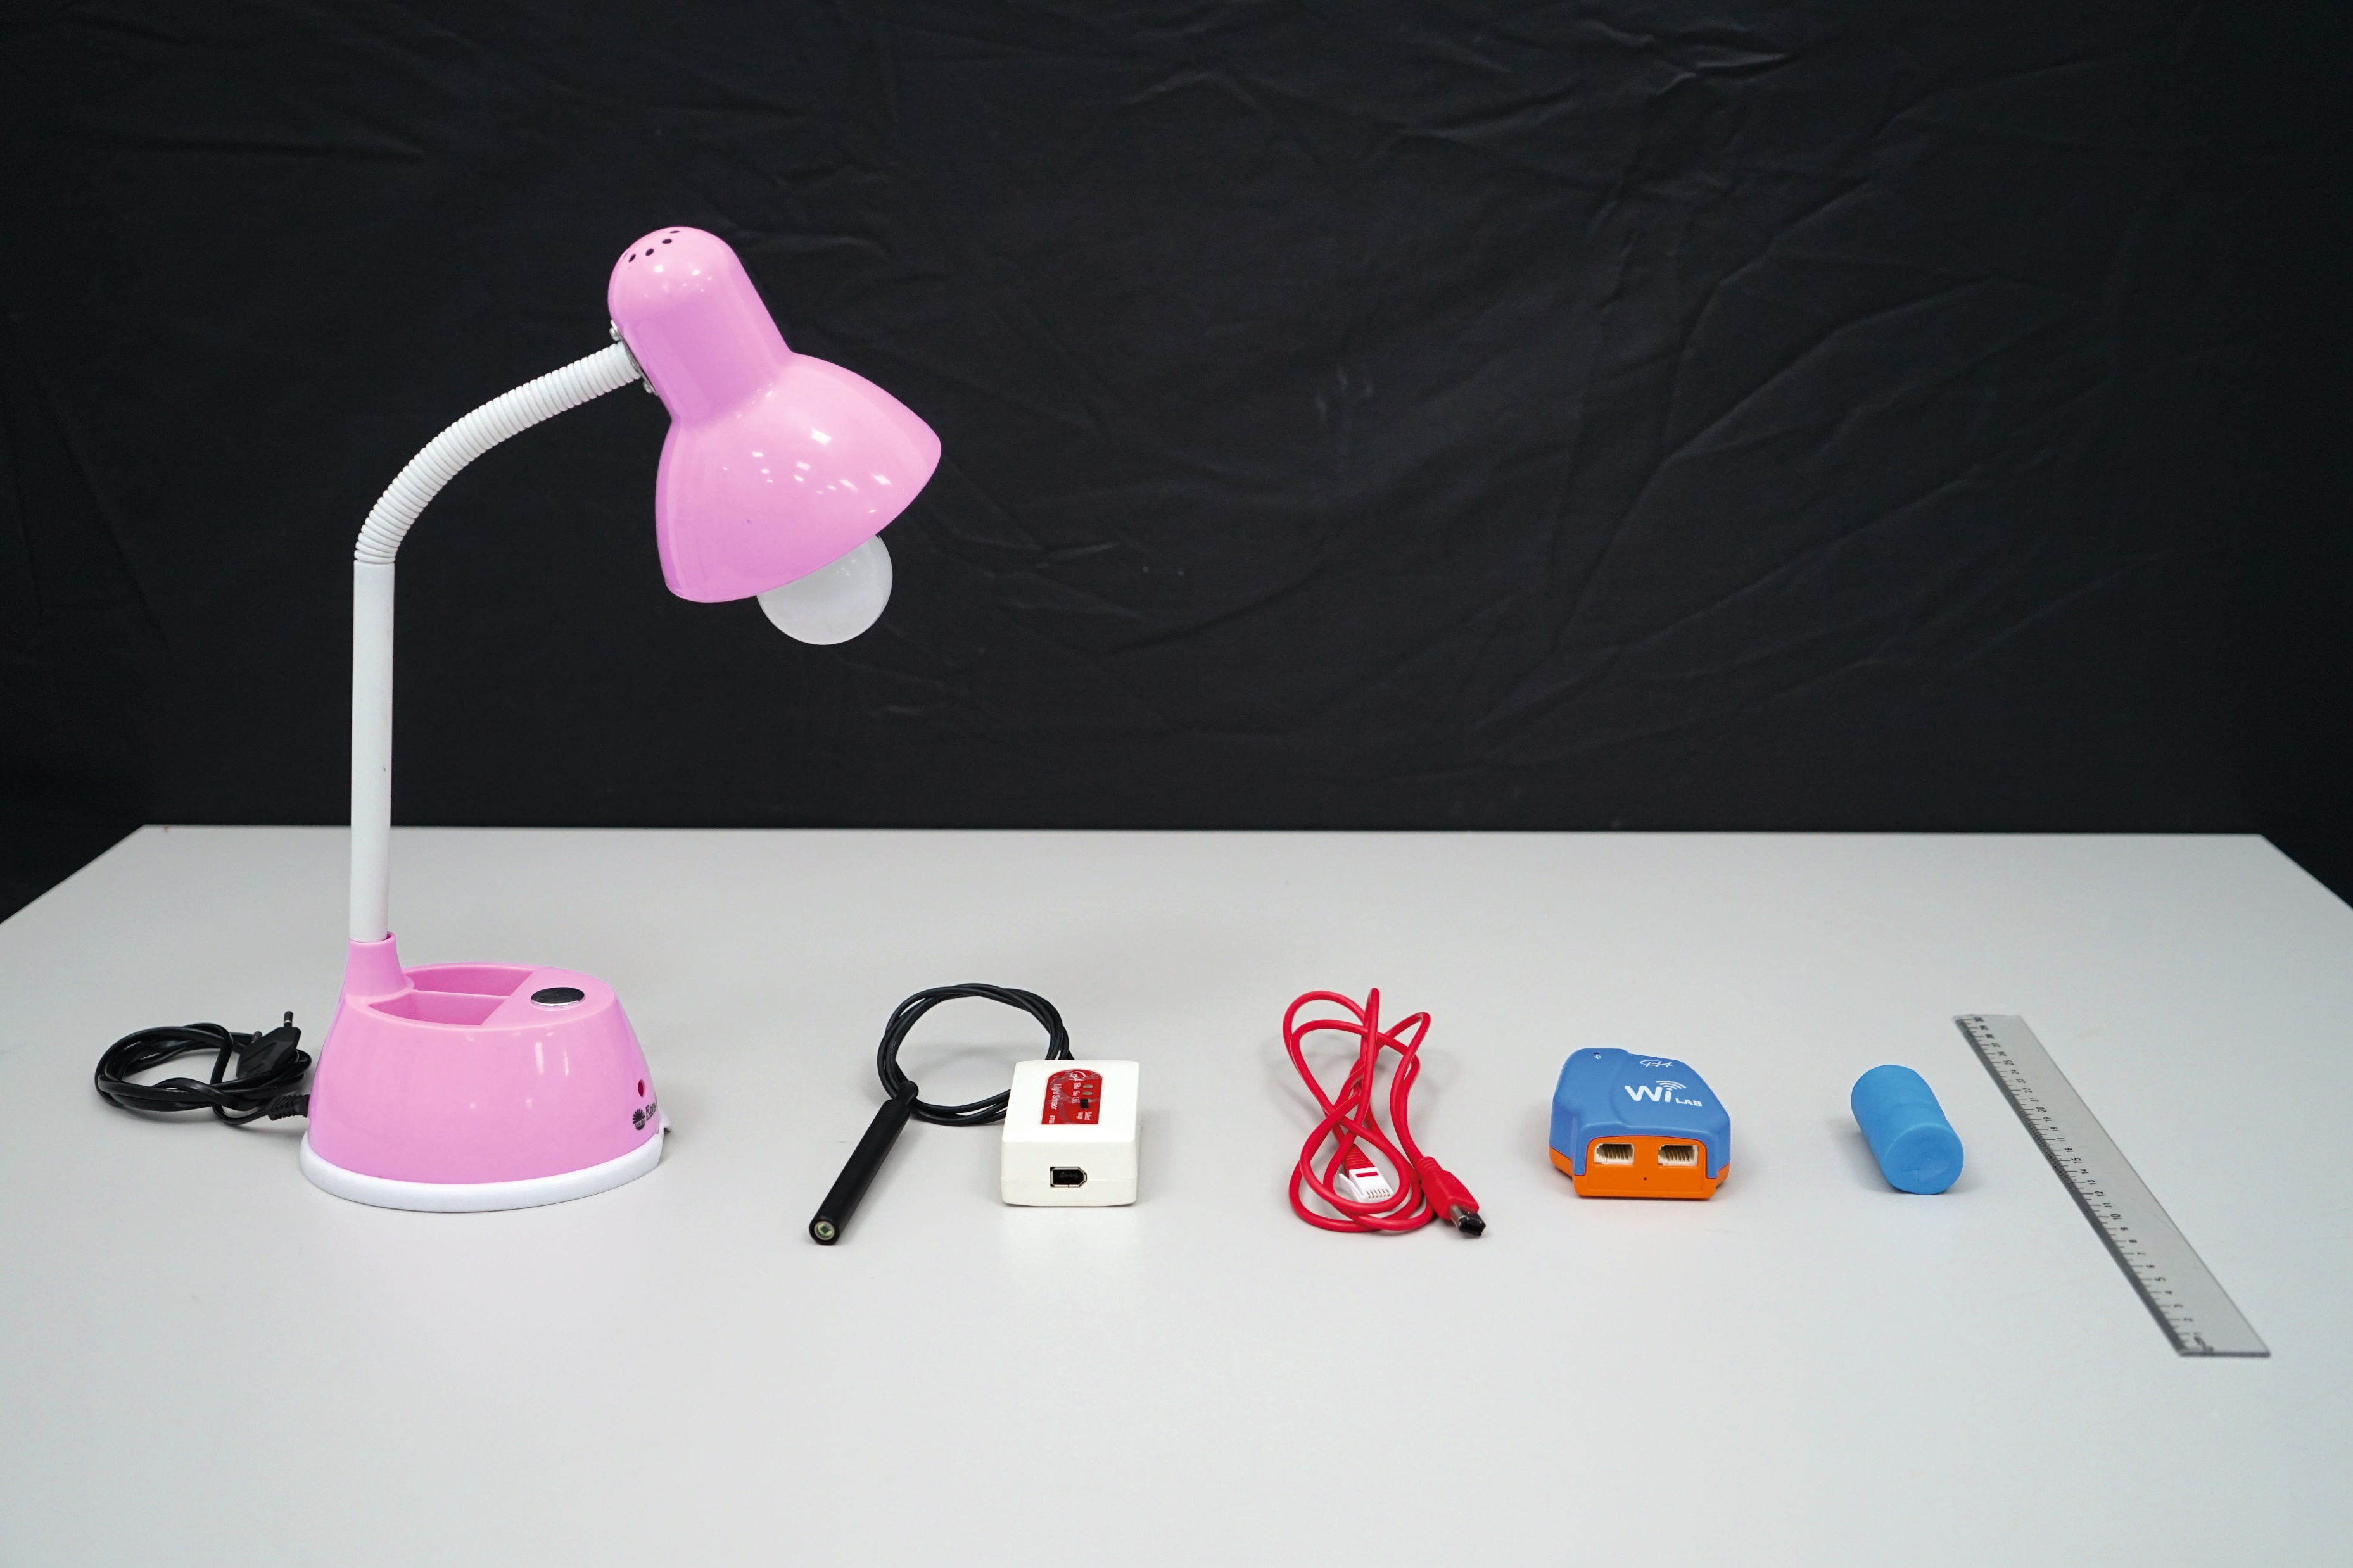


1. Chuẩn bị
Đất nặn
Bóng đèn
Cảm biến
ánh sáng
Thước kẻ

Slide 16
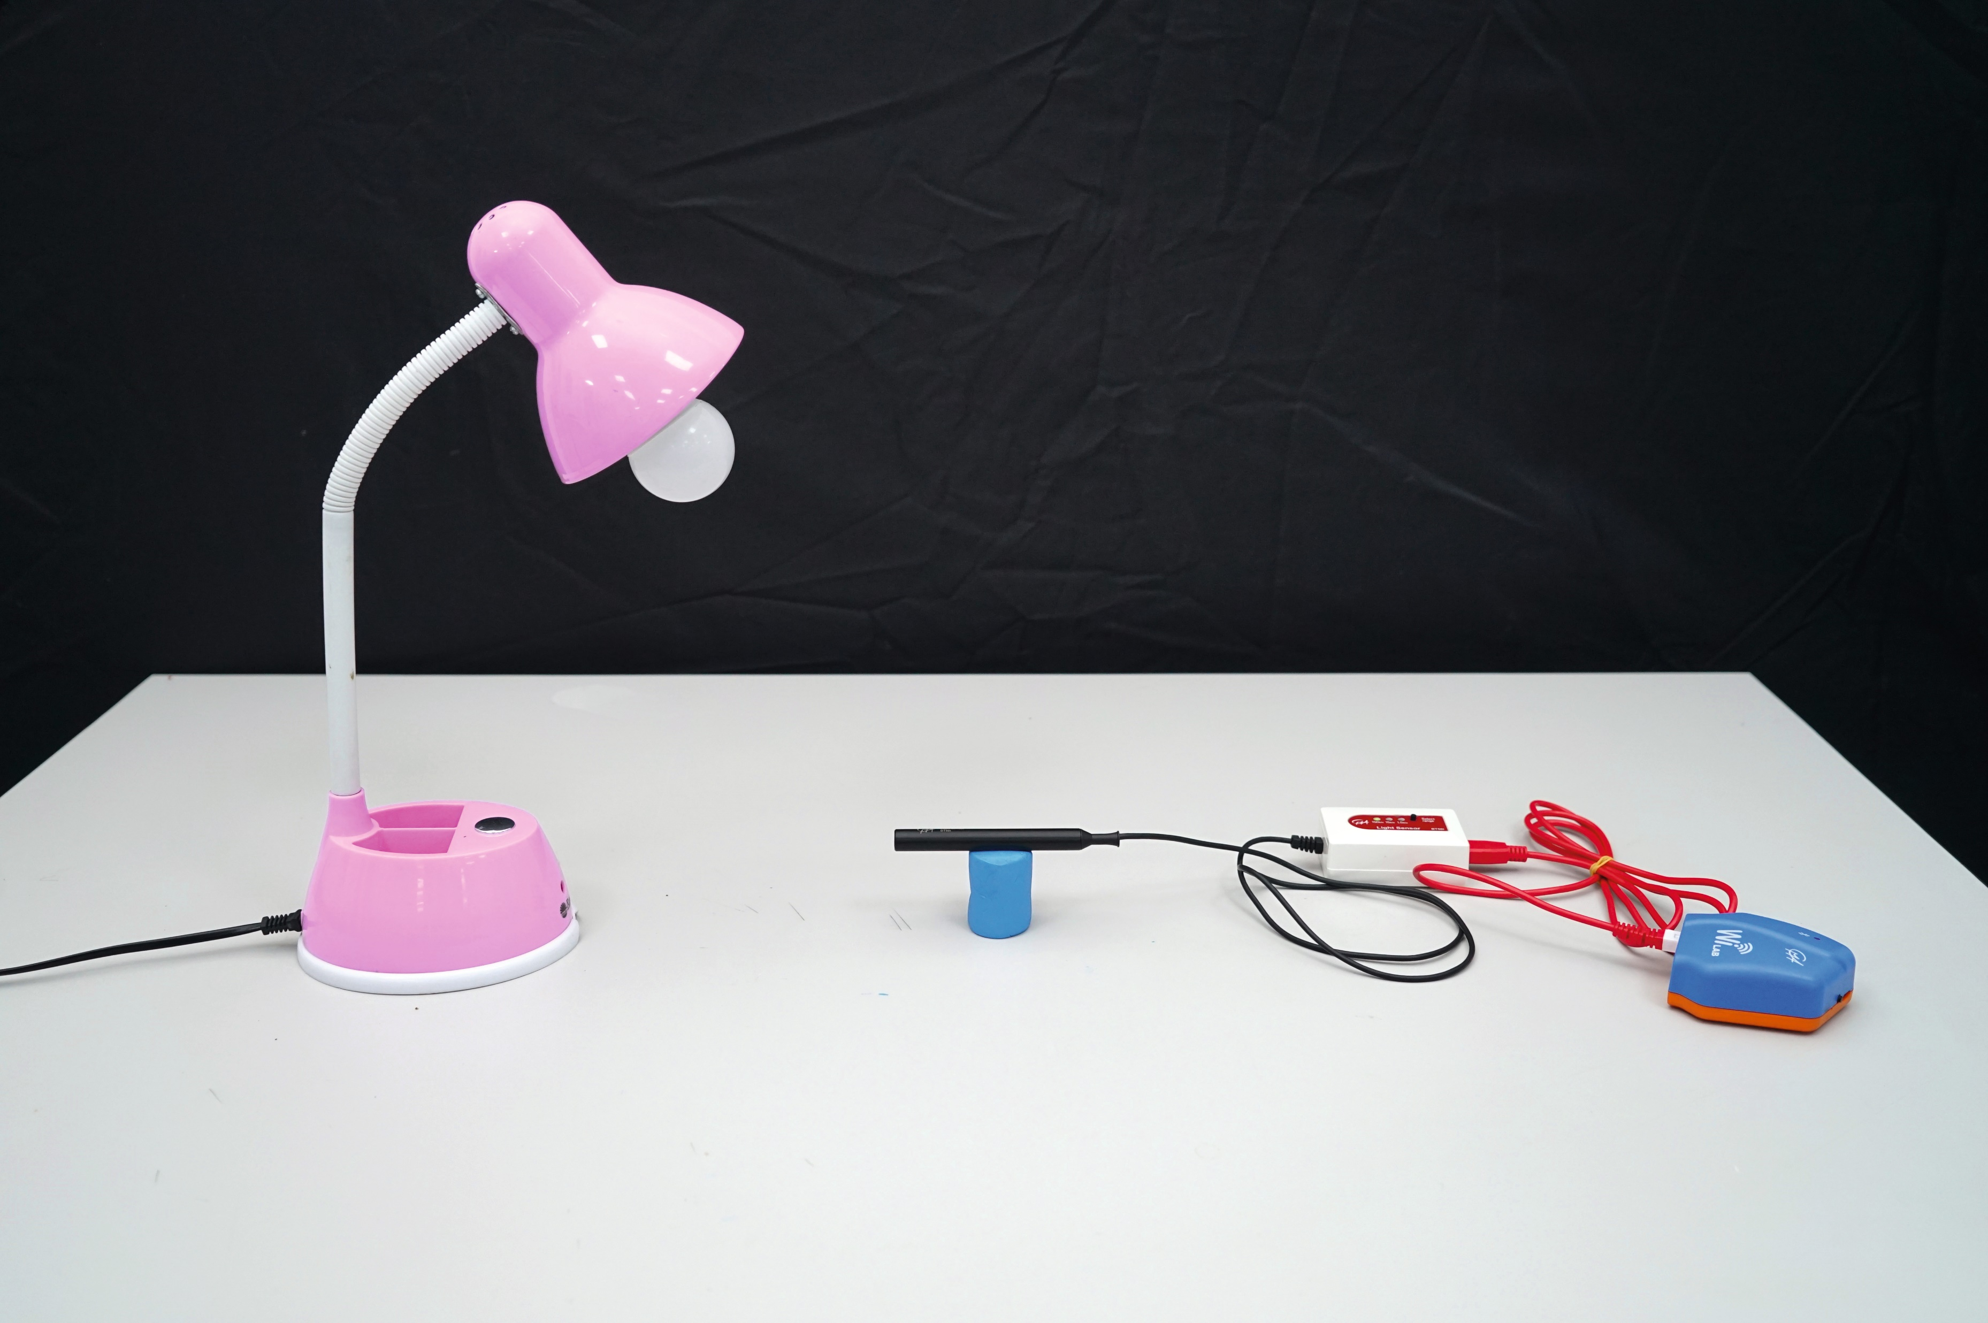
2. Các bước thực hiện
Bước 1: Đặt cảm biến ánh sáng trên đất nặn

Slide 17
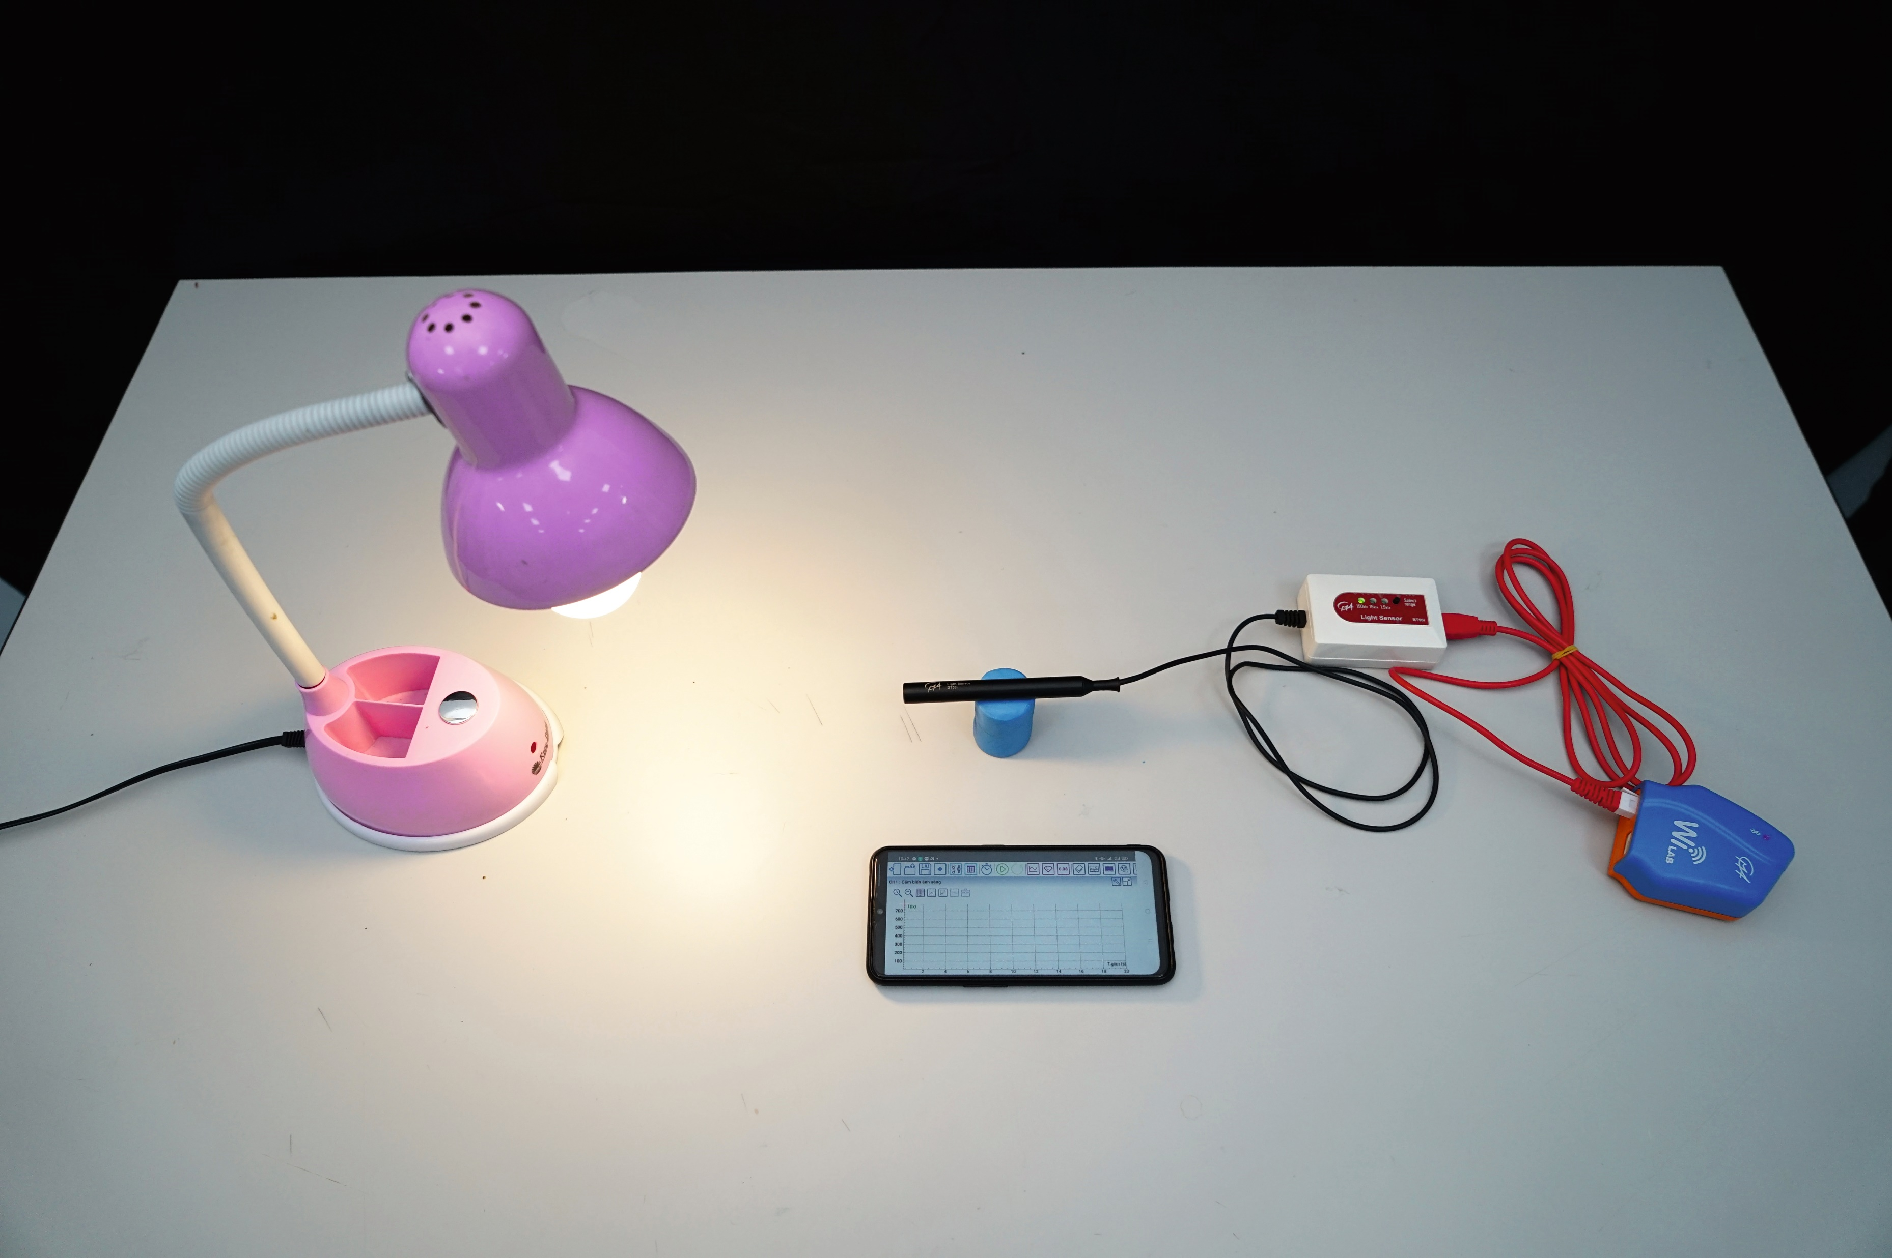
2. Các bước thực hiện
Bước 2: Đặt cảm biến trước nguồn sáng và mở phần mềm trên điện thoại

Slide 18
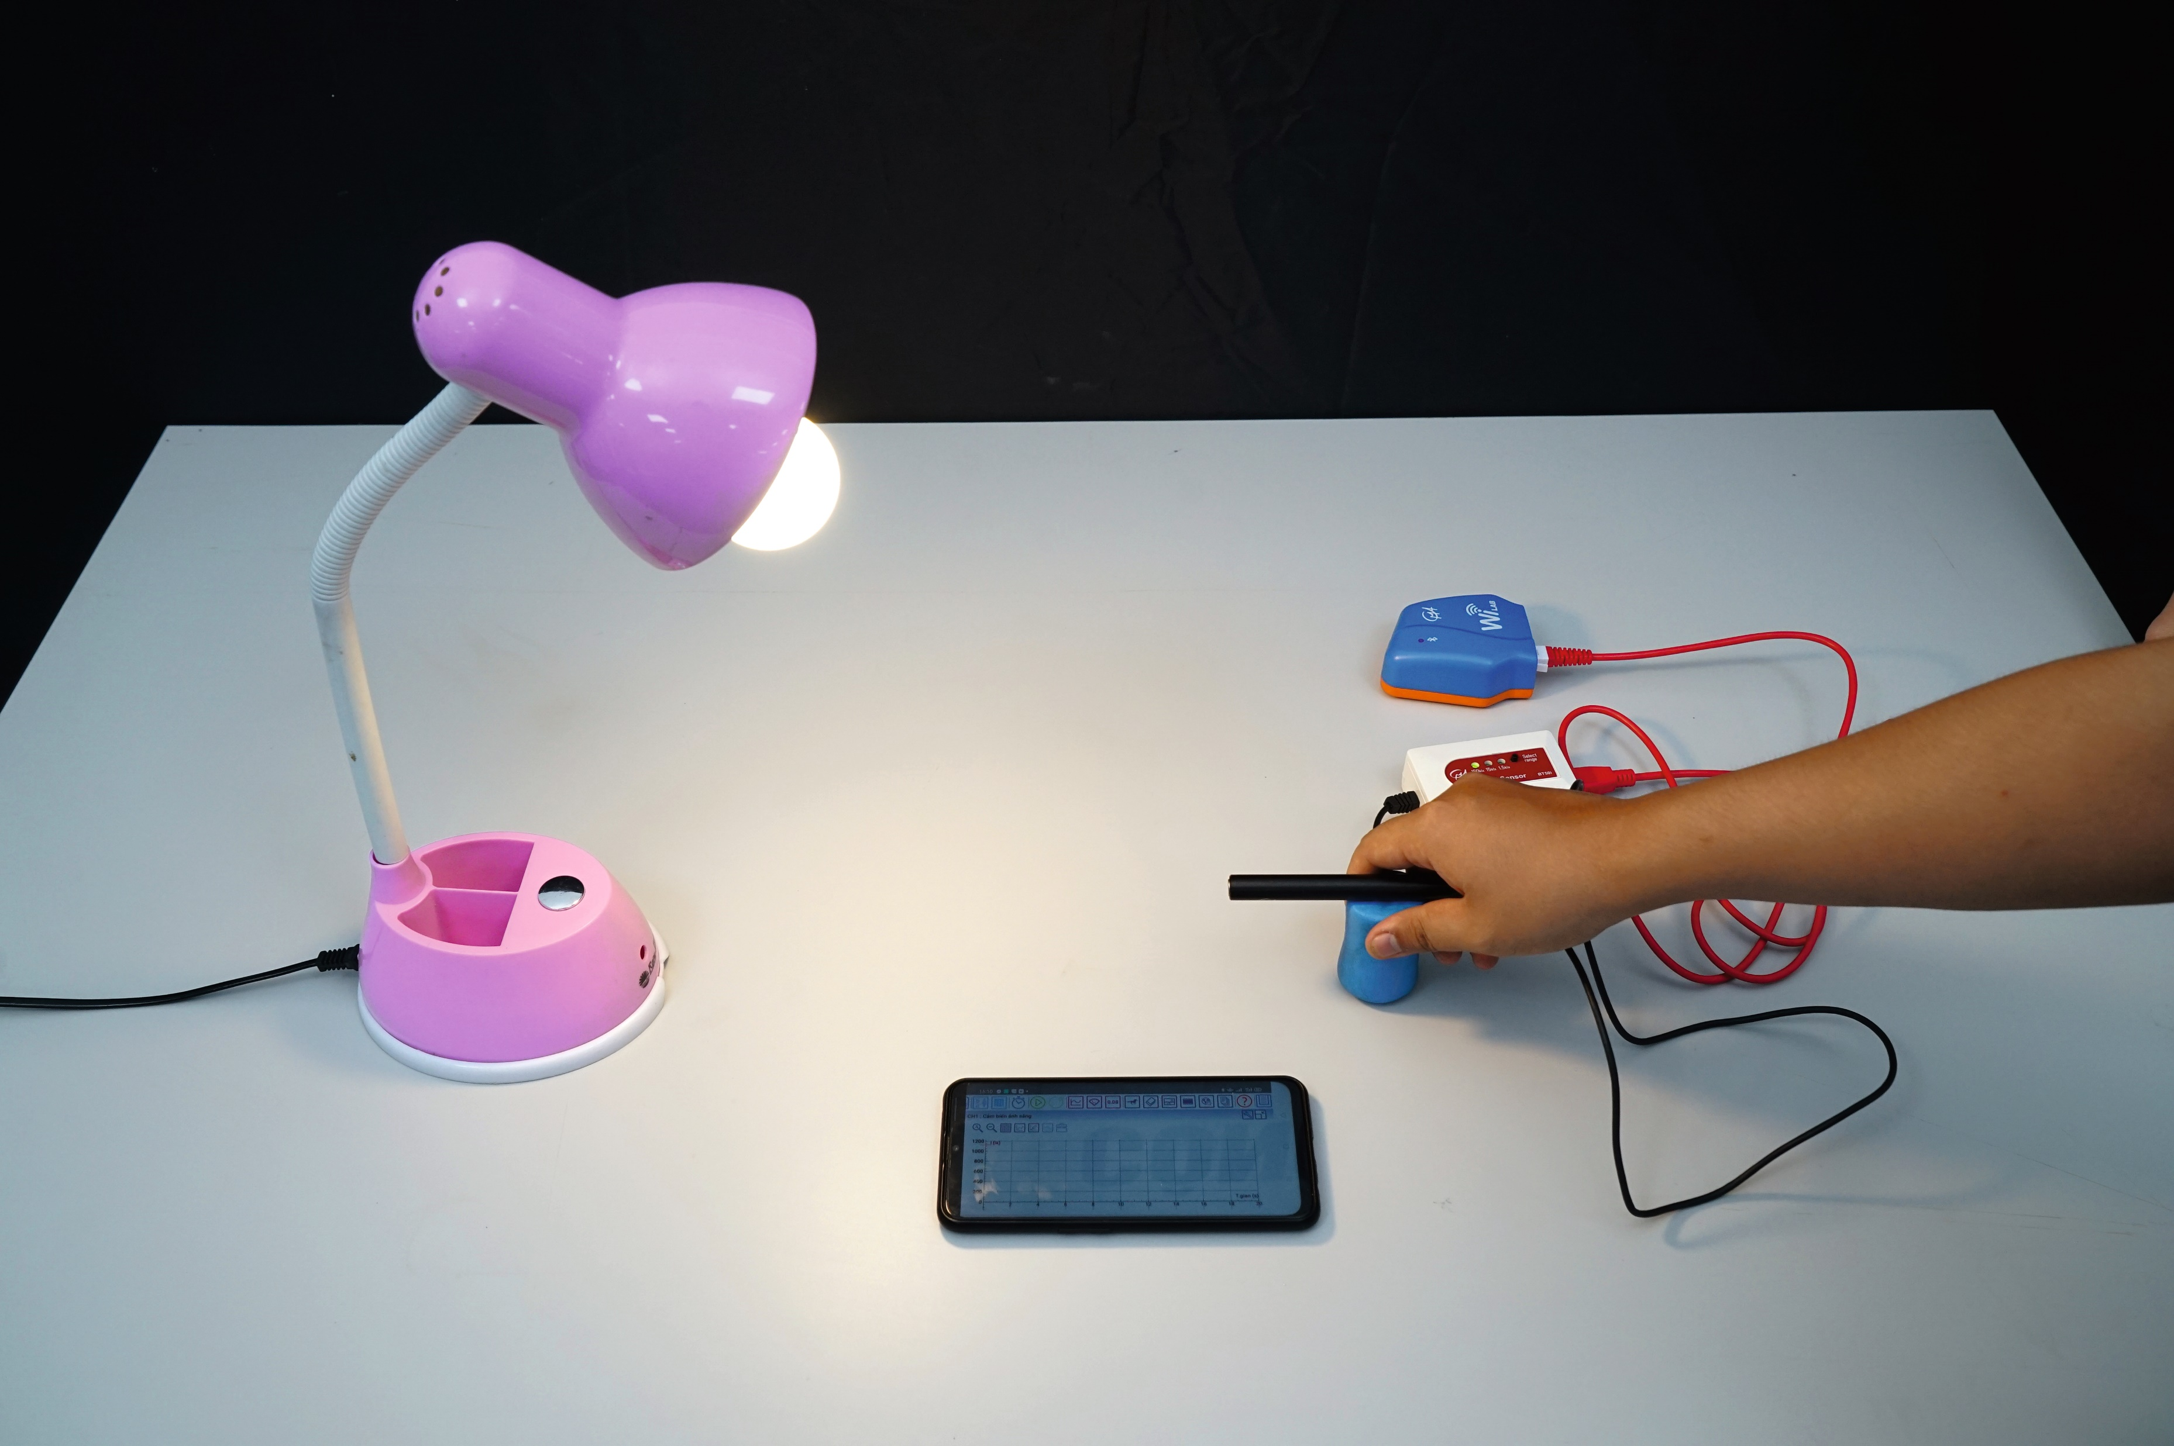
2. Các bước thực hiện
Bước 3: Di chuyển cảm biến lùi ra xa sau đó lại gần đèn để đo độ sáng của ánh sáng

Slide 19
Em hãy quan sát sự thay đổi của đường biểu diễn ánh sáng trên điện thoại và chia sẻ với các bạn nhé!

Slide 20
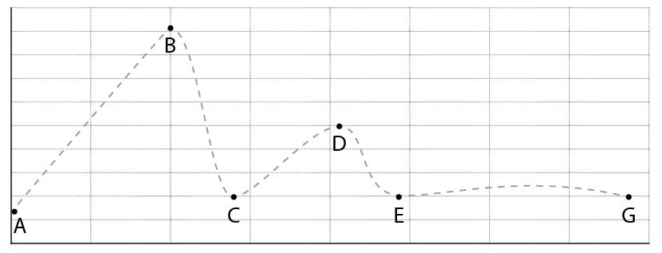
2. Các bước thực hiện
Màu đỏ - đoạn đi GẦN nguồn sáng
Màu xanh - đoạn đi XA nguồn sáng
Bước 4: Tô màu vào đường biểu diễn độ sáng của ánh sáng (nét đứt) ở trang 11 sách STEM 1

Slide 21
Tổng kết nội dung học

Slide 22
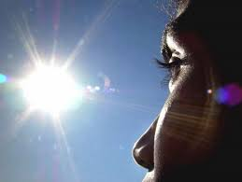
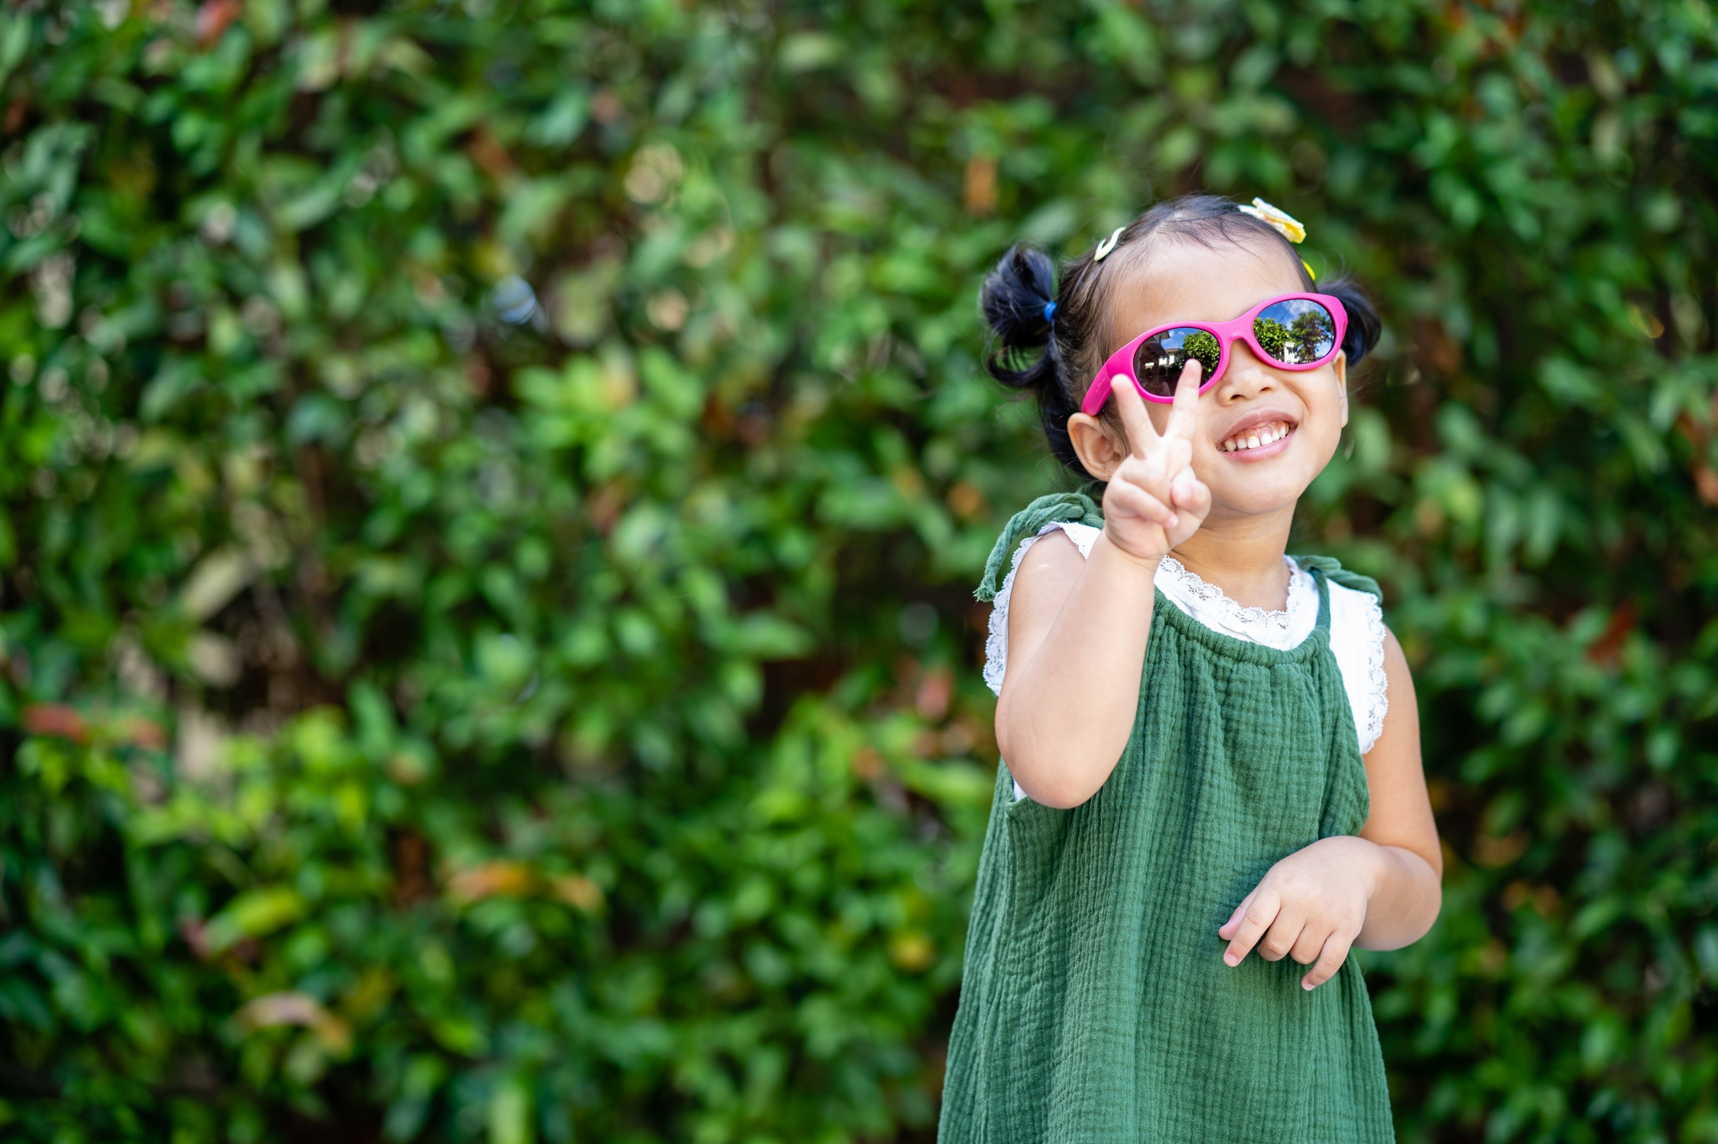

Để bảo vệ mắt trước ánh sáng
Tránh ánh sáng trực tiếp chiếu vào mắt
Sử dụng các thiết bị bảo hộ khi tiếp xúc với ánh sáng có cường độ cao (Kính râm, kính hàn...)
Không sử dụng các thiết bị điện tử quá gần hoặc quá lâu

Slide 23
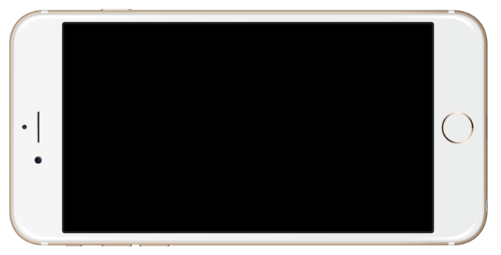
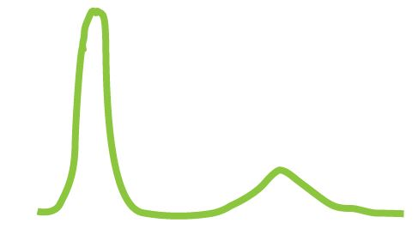
Đường biểu diễn của ánh sáng
Khi đặt cảm biến ánh sáng gần và xa nguồn ánh sáng sẽ tạo thành đường biểu diễn ánh sáng trên phần mềm đo ánh sáng.

Slide 24
HOẠT ĐỘNG 3 Cuộc thi đi theo đường biểu diễn độ sáng của ánh sáng

Slide 25
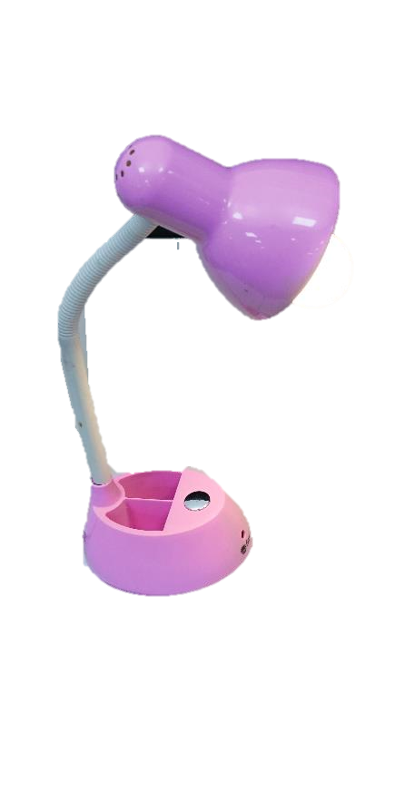


Bước 1
Cầm cảm biến đứng ra xa nguồn sáng. Mắt nhìn màn hình để biết vị trí của điểm sáng trên màn hình

Slide 26
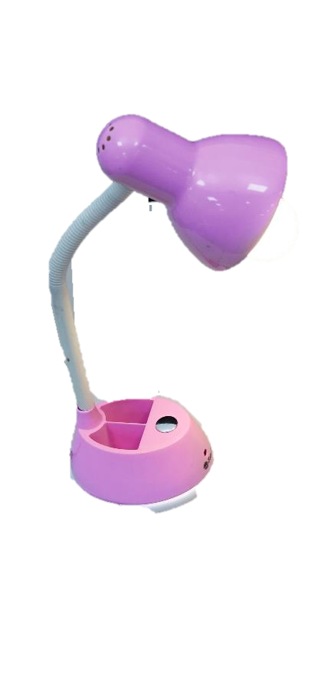
Bước 2
Từng bạn cầm cảm biến vừa di chuyển vào gần hoặc ra xa để vẽ đường biểu diễn độ sáng của ánh sáng trên màn hình

Slide 27
Bước 3: Chia sẻ
Mời em chia sẻ cách đi để có đường biểu diễn giống nhất và đoạn nào biểu diễn khó nhất!

Slide 28
HOẠT ĐỘNG 4 So sánh độ sáng của ánh sáng

Slide 29
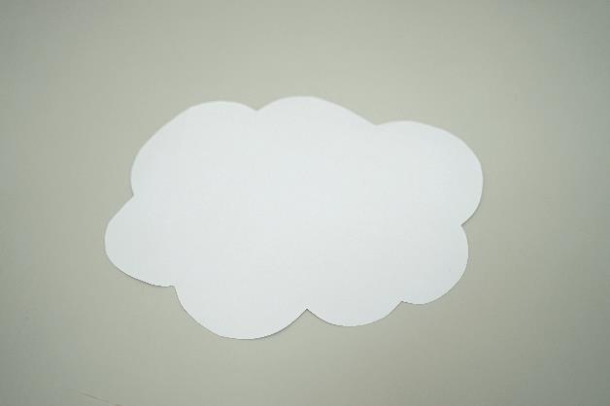
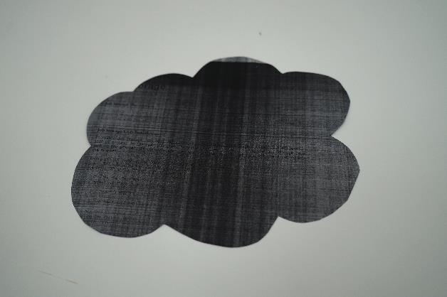
1. Chuẩn bị
Đám mây TRẮNG
Đám mây ĐEN
Hai mảnh bìa làm thành hai đám mây có cùng kích thước

Slide 30
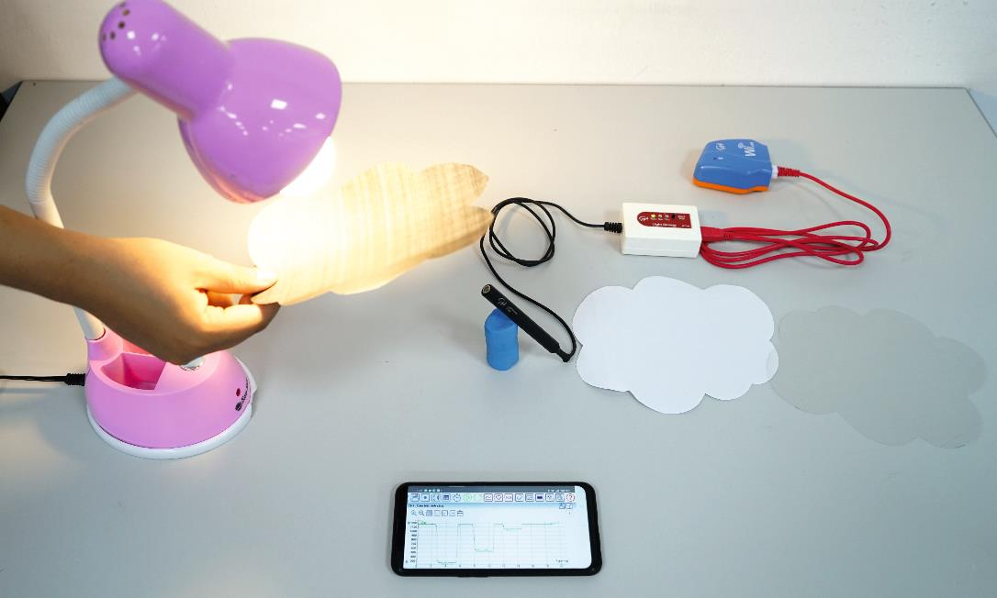
2. Các bước chuẩn bị
Lưu ý: Đặt đám mây ở cùng một vị trí
Bước 1: Đặt lần lượt từng đám mây vào giữa nguồn sáng và
cảm biến ánh sáng

Slide 31
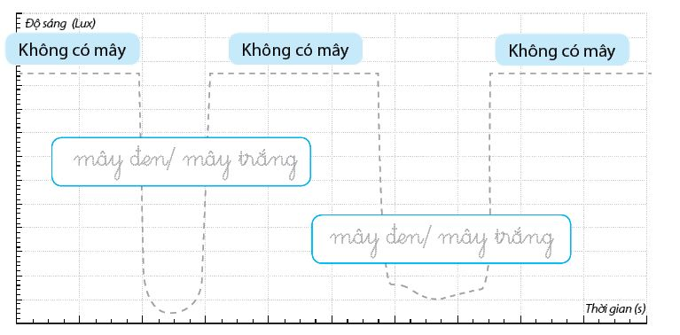
2. Các bước chuẩn bị
Bước 2: Quan sát điện thoại và đường biểu diễn ánh sáng và tô màu các đám mây trong hình

Slide 32
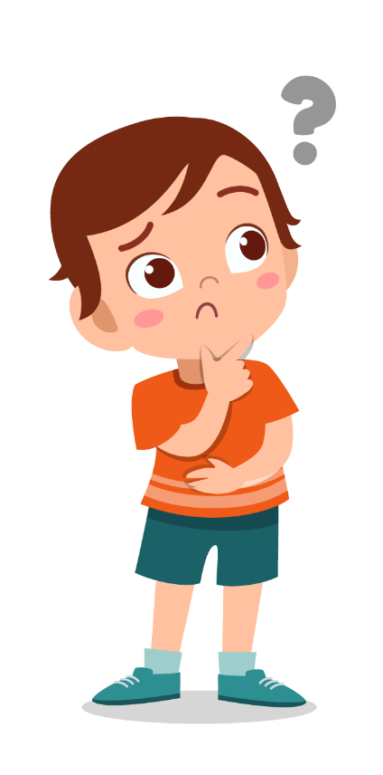
Câu hỏi
Đám mây nào cho độ sáng nhỏ hơn?

Slide 33


Đáp án
Đó chính là đám mây MÀU ĐEN!

Slide 34
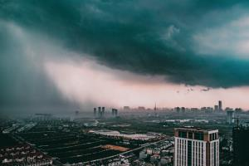
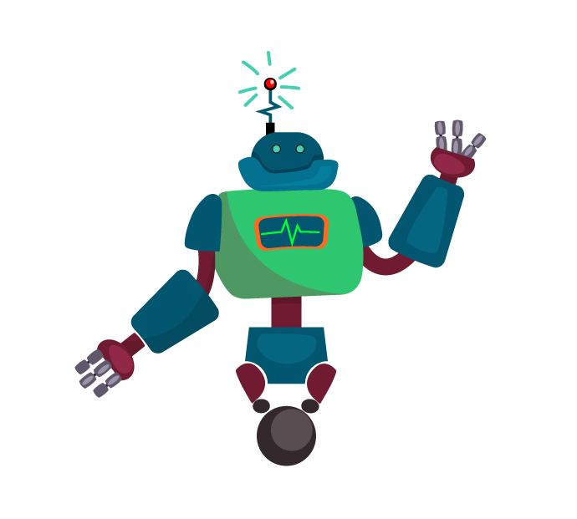
Có hôm mình thấy ban ngày mà ngoài trời lại tối. Tại sao thế nhỉ?

Slide 35
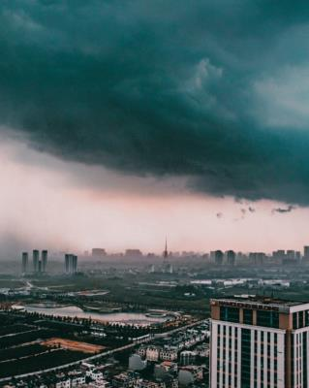
Góc khoa học
Những hôm trời có nhiều mây đen hoặc trước khi trời mưa, các em thấy bầu trời rất tối. Đó là do ánh sáng của Mặt Trời bị các đám mây màu đen cản lại, làm giảm độ sáng.

Slide 36
HOẠT ĐỘNG 5 CỦNG CỐ

Slide 37

Câu hỏi 1
Để bảo vệ mắt, em phải TRÁNH các trường hợp nào sau đây?
A. Nhìn trực tiếp vào Mặt trời buổi trưa
B. Đeo kính râm khi ra trời nắng
Đáp án: A. Nhìn trực tiếp vào mặt trời
Mở đáp án

Slide 38
Câu hỏi 2
Bầu trời ban ngày bị tối là do đâu?
A. Có mây đen kéo đến, che mặt trời
B. Không có mây
Đáp án: A. Có mây đen kéo tới, che mặt trời
Mở đáp án

Slide 39
Hẹn gặp lại em ở
tiết học sau!

